Slide 1

Sicherheit, Datenschutz und Validität
Claudia und Sascha

Slide 2
Sicherheit, Datenschutz und Validität
Claudia und Sascha
Bereiche der IT Sicherheit
Bedrohungen
Strategien zum Umgang mit den Bedrohungen
Konsequenzen für unser Projekt
Datenschutz (DSGVO)
Konsequenzen für unser Projekt
(Validieren)
(Barrierefreiheit)

Slide 3
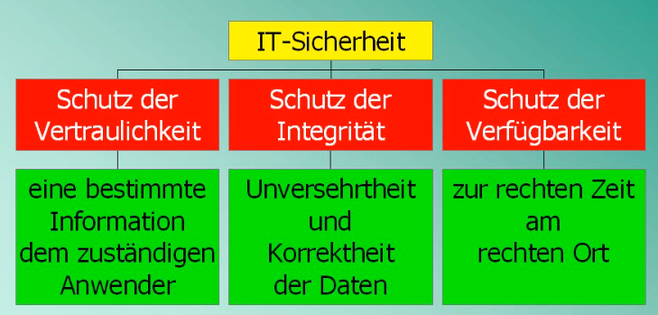
IT Sicherheit Überblick
Claudia und Sascha

Slide 4
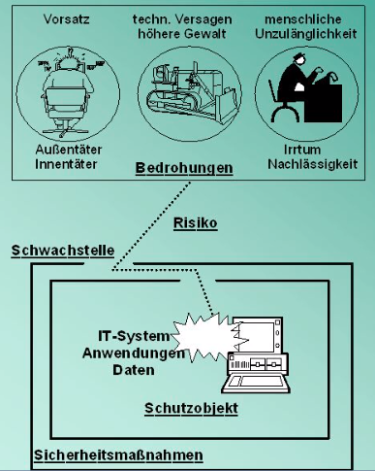
Bedrohungen für die IT Sicherheit
Claudia und Sascha

Slide 5
Typische Sicherheitsfragen
Claudia und Sascha
Wie sicher sind die Benutzerpasswörter?
2FA verwendet für sensible Daten?
Was passiert wenn ein Kollege „ausscheidet“?
Wie ist die IT Infrastruktur gesichert (Serverraumzugang…)?
Intranetbeschränkter Zugriff als Admin?
Wird ein Benutzer automatisch ausgeloggt?
Kommt der Server“verwalter“ an die Daten in der dB?
Was passiert bei einem Stromausfall?
Was passiert bei einem Brand bzw. Defekte HD?
SQL-Injetion möglich?

Slide 6
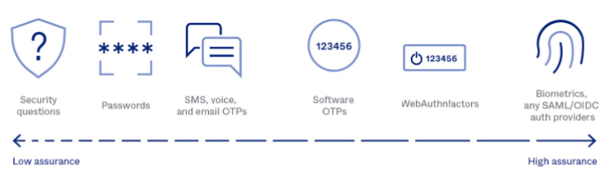
Authentifizierungsarten
Claudia und Sascha

Slide 7
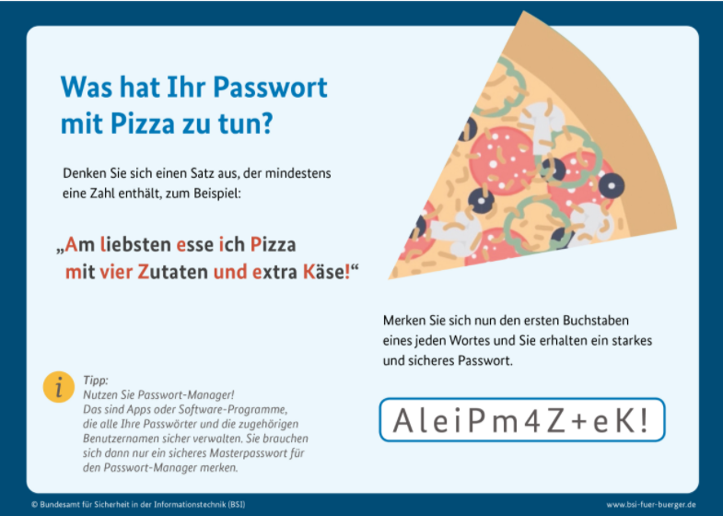
Sichere Benutzerpasswörter
Claudia und Sascha
https://www.bsi.bund.de/DE/Themen/Verbraucherinnen-und-Verbraucher/Informationen-und-Empfehlungen/Cyber-Sicherheitsempfehlungen/Accountschutz/Sichere-Passwoerter-erstellen/sichere-passwoerter-erstellen_node.html

Slide 8
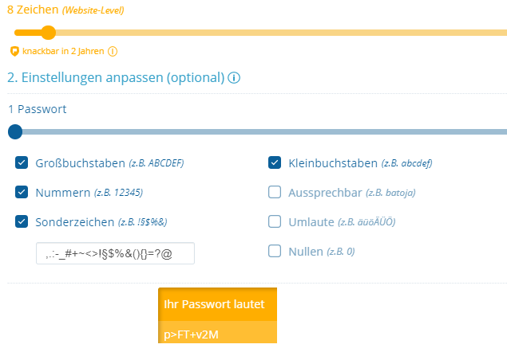
Sichere Benutzerpasswörter
Claudia und Sascha
https://www.datenschutz.org/passwort-erstellen/

Slide 9
Sichere Benutzerpasswörter
Claudia und Sascha
Konsequenzen für das Projekt:
Lehrkräfte und Elternpasswörter
min 8 Zeichen
mit Sonderzeichen,
mit Groß- UND Kleinschreibung
mit Zahlen
Administratoren
min 16 Zeichen
mit Sonderzeichen,
mit Groß- UND Kleinschreibung
mit Zahlen

Slide 10
Authentifizierungsarten
Claudia und Sascha
Benutzerpasswörter 1FA – Für KuK und SuS: ok
2FA für Admin um Daten aller besser zu schützen

Slide 11
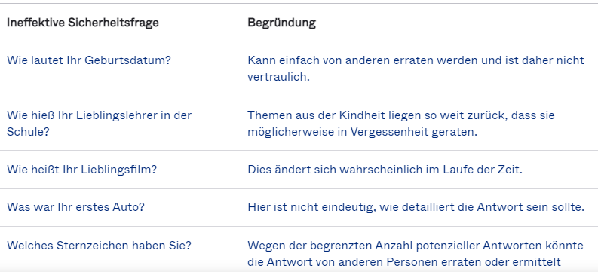
Authentifizierungsarten
Claudia und Sascha
Mögliche Sicherheitsfragen (schlecht)

Slide 12
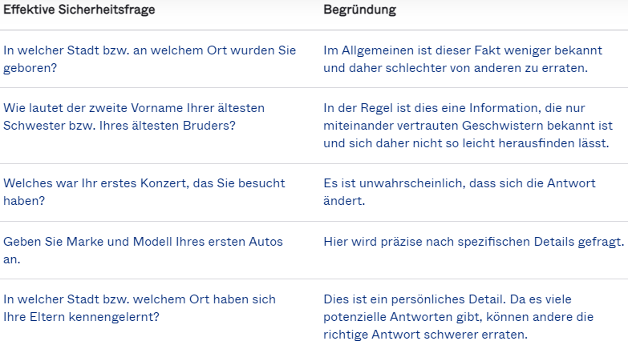
Authentifizierungsarten
Claudia und Sascha
Mögliche Sicherheitsfragen (besser)

Slide 13
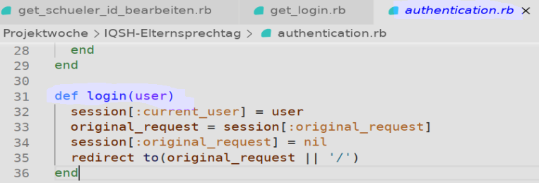
Automatisch ausgeloggt
Claudia und Sascha
Benutzer sollten automatisch ausgeloggt werden, wenn Sie längere Zeit inaktiv sind.
Logininformationen werden via Session/Cookie im Browser gespeichert.

Slide 14
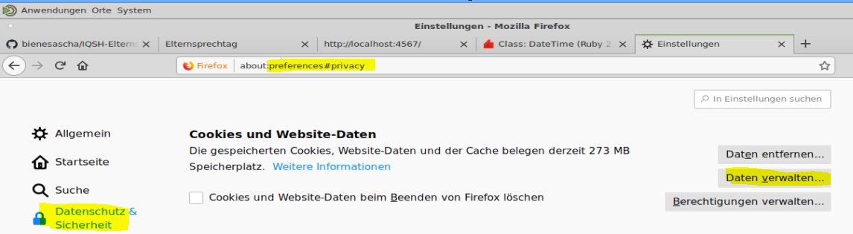
Automatisch ausgeloggt
Claudia und Sascha
Benutzer sollten automatisch ausgeloggt werden, wenn Sie längere Zeit inaktiv sind.
Logininformationen werden via Session/Cookie im Browser gespeichert.

Slide 15
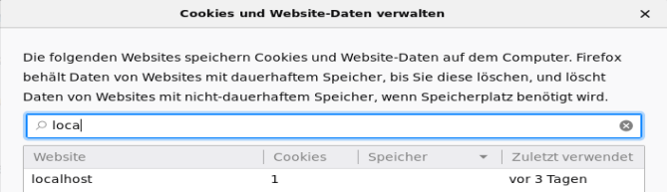
Automatisch ausgeloggt
Claudia und Sascha
Konsequenz für das Projekt:
Gültigkeitsdauer der Session reduzieren (8 Min.)

Slide 16
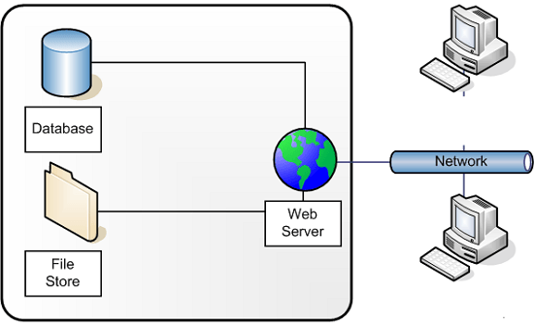
Ausfall des Servers
Claudia und Sascha
Daten liegen lokal auf einem Rechner
Wenn brauchen aber:

Slide 17
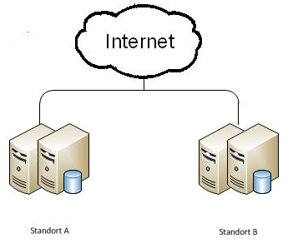
Ausfall/Defekt des Servers
Claudia und Sascha
Wenn der Server aus ist: :-(
Konsequenzen für das Projekt:
Anwendung auf einen WWW-Server bringen, mit Spiegel

Slide 18
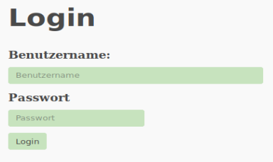
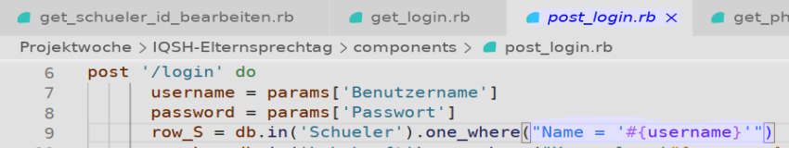
SQL Injektion
Claudia und Sascha
Wenn d

Slide 19
SQL Injektion
Claudia und Sascha
….one_where("Name = '#{username}'") →
….one_where("Name = ' or 1=1 #")
1=1 ist wahr → Eingeloggt?

Slide 20
Datenschutzerklärung
Claudia und Sascha
EU-Datenschutz-Grundverordnung (DSGVO)
Grundsatz: Transparenz
betroffene Personen sollen umfassend darüber informiert werden, wie der jeweilige Verantwortliche ihre personenbezogenen Daten verarbeitet.
Was wird gespeichert
Wo wird gespeichert
Wie lange wird gespeichert
Wozu wird gespeichert
Wie kann ich einsehen was gespeichert ist und
Wie kann ich es löschen lassen
Wer ist verantwortlich bzw. Ansprechpartner
Bisher forderte das Telemediengesetz (TMG) nur einige sehr wenige Aspekte der DSGVO.

Slide 21
Datenschutzerklärung
Claudia und Sascha
Konsequenzen für unser Projekt:
Impressum gem. TMG
https://www.e-recht24.de/impressum-generator.html
UND
Datenschutzerklärung
https://www.activemind.de/datenschutz/generatoren/datenschutzerklaerung/

Slide 22
Impressum – Nice to Know
Claudia und Sascha
Ein fehlerhaftes oder sogar fehlendes Impressum kann eine Abmahnung nach sich ziehen.
5000€ + Anwaltskosten sind üblich
Aktuell oft wegen:
Fehlendem Link auf die EU-Onlinestreitbeilegungsplattform

Slide 23
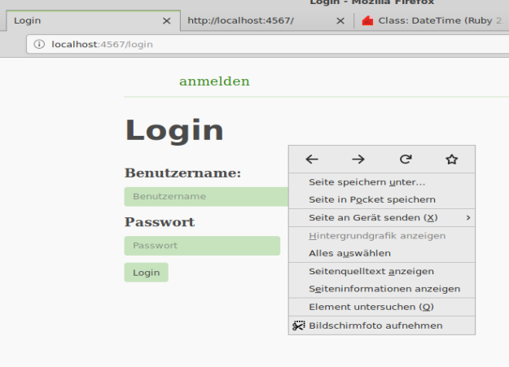
Validieren
Claudia und Sascha
Quelltext „holen“ mit rechter Maustaste → Seitenquelltext anzeigen
https://validator.w3.org/

Slide 24
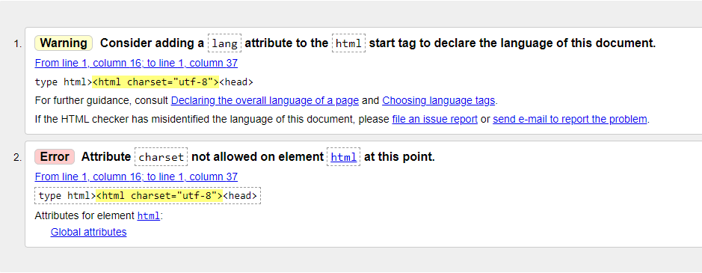
Validieren
Claudia und Sascha
Q
<!doctype html>
<html charset="utf-8">
<head>
<title>Login</title>
<link rel="stylesheet" type="text/css" href="/sakura-earthly.css">
</head>

Slide 25
Validieren
Claudia und Sascha
<!doctype html>
<html charset="utf-8">
<head>
<title>Login</title>
<link rel="stylesheet" type="text/css" href="/sakura-earthly.css">
</head>
<!doctype html>
<html lang=“de“ >
<head>
<meta charset="utf-8">
<title>Login</title>
<link rel="stylesheet" type="text/css" href="/sakura-earthly.css">
</head>

Slide 26
Barrierefreiheit
Claudia und Sascha
Definition:
Barrierefreie Internetseiten sind Web-Angebote, die von allen Nutzern unabhängig von ihren Einschränkungen oder technischen Möglichkeiten uneingeschränkt (barrierefrei) genutzt werden können.

Slide 27
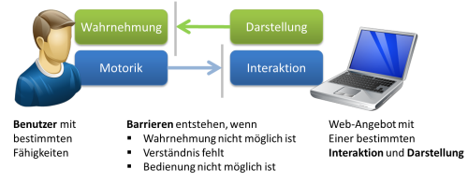
Barrierefreiheit
Claudia und Sascha
Definition:
Barrierefreie Internetseiten sind Web-Angebote, die von allen Nutzern unabhängig von ihren Einschränkungen oder technischen Möglichkeiten uneingeschränkt (barrierefrei) genutzt werden können.

Slide 28
Barrierefreiheit
Claudia und Sascha
Mögliche Barrieren
Fehlende Navigationshilfen
Schlechter Farbkontrast
Nicht mit der Tastatur bedienbar
Zu kurze Timeouts
Dagegen helfen teilweise Technologien
Screenreader (https://nvda.bhvd.de/)
Braillezeile
Bildschirmlupe
Mundmaus

Slide 29
Barrierefreiheit
Claudia und Sascha
<a href="index.html" tabindex="1" >
<img src="images/logo.png" alt="Barrierefreiheit im Internet" />
</a>
<a href="index.html" tabindex="1" accesskey="h"> Text </a>
<img src="images/img_3012.png"
alt="Frau im Rollstuhl vor einer Treppe"
longdesc="beschreibenderText.txt">
Notes:
Kein tabindex: Aufnahme in Reihenfolge
Tabindex:1 … 32,767 Links und Steuerelemente stehen am Anfang der Tab-Reihenfolge und werden
aufsteigend angesprungen;
Elemente mit gleichem tabindex-Wert werden entsprechend ihrer Reihenfolge im
Quelltext angesprungen.
tabindex: -1 Elemente werden nicht in die Tab-Reihenfolge aufgenommen.
Internet Explorer [Alt] + accesskey
Chrome [Alt] + accesskey
Firefox [Alt] [Shift] + accesskey
Safari [Alt] + accesskey
[Control] [Alt] + accesskey
Opera Opera 15 or newer: [Alt] + accesskey
Opera 12.1 or older: [Shift] [Esc] + accesskey

Slide 30

Fragen ! ?
Claudia und Sascha

